Slide 1
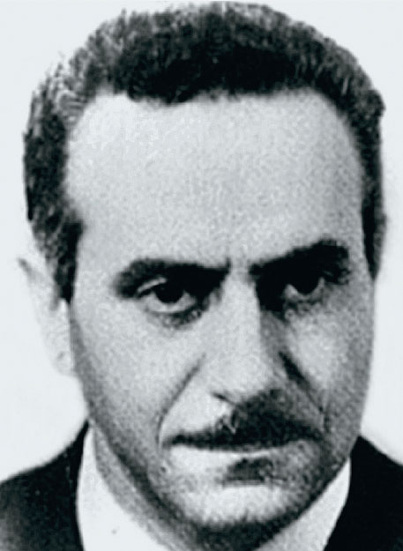
Филипп Георгиевич Старос
Автор: Студент 4 курса ИВТ, ИИТиТО, РГПУ им. А. И. Герцена, Чалапко Е. В.

Slide 2
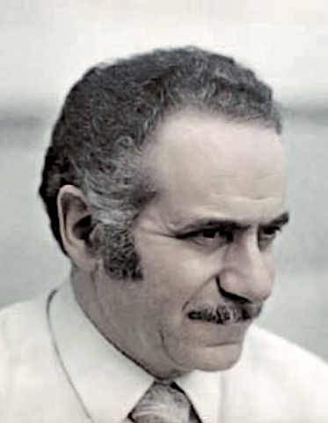
Филипп Георгиевич Старос (1917–1979, настоящее имя Альфред Сарант) — американский и советский инженер, руководитель разработок ЭВМ, в основном военного назначения. Стоял у истоков Центра микроэлектроники в Зеленограде.

Slide 3
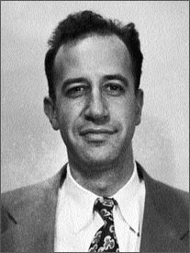
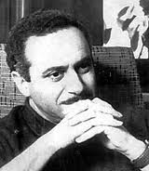
Альфред Сарант
Джоэл Барр

Slide 4
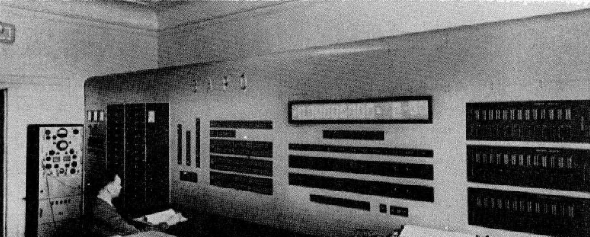
История
С 1940 по 1950 г. работал над созданием самолетных радиолокаторов и системы управления синхротроном в должностях инженера, начальника лаборатории, главного конструктора в компании «Вестерн Электрик» и на предприятии в Торонто (Канада), а также в Корнеллском университете (Нью-Йорк, США).
1951-55 - Главный конструктор Военно-технического института в Праге.

Slide 5
История
В 1955 году приглашен в СССР для создания нового направления науки и техники — микроэлектроники. Создал в Ленинграде спец. лабораторию, преобразованную в КБ:
1955-1959 - главный конструктор Ленинградской спец. лаборатории № 1 ГКАТ (Государственный комитет по авиационной технике)
С 1959 года Главный конструктор – начальник Ленинградского конструкторского бюро (ЛКБ) МЭП.
В 1960 году принял советское гражданство. Талантливый организатор. Создал первый в мире персональный компьютер УМ–1 в Ленинградском конструкторском бюро

Slide 6
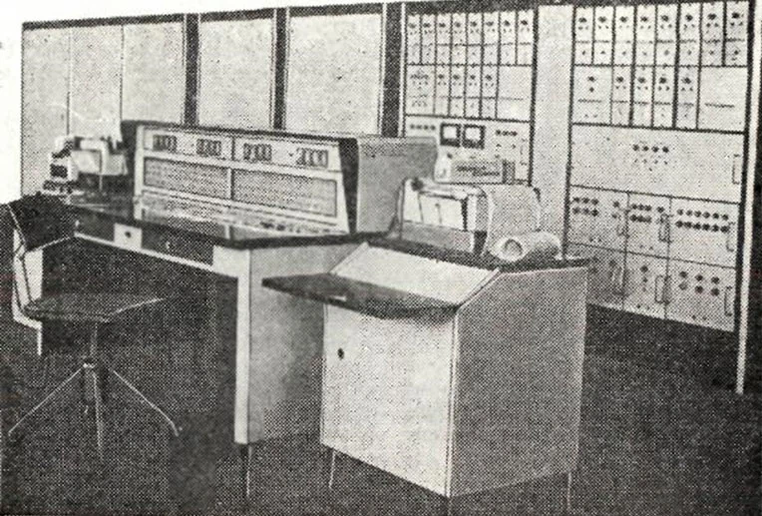
УМ-1
История

Slide 7
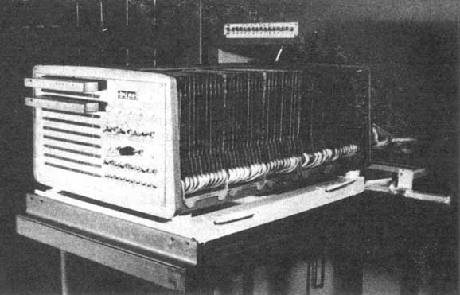
История
Доктор технических наук (1967). Работал в ЛИТМО: профессор кафедры вычислительной техники (1969-70). Основоположник научно-педагогической школы университета «Компьютерные и информационные технологии».
Профессор (1971). Лауреат Государственной премии СССР (1969) за разработку малогабаритной электронной управляющей машины и управляющих вычислительных комплексов типа "УМ1-НХ" и внедрение их в первые цифровые управляющие системы в различных отраслях народного хозяйства

Slide 8
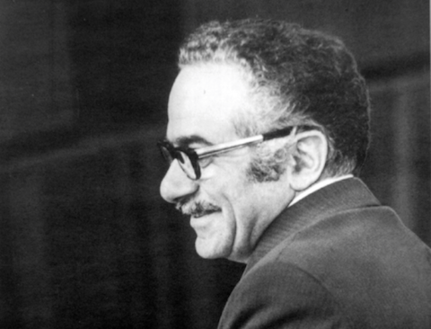
История
С 1973 г. член президиума, заведующий отделом Дальневосточного научного центра АН СССР во Владивостоке. Главный конструктор многих микроЭВМ, боевой информационно-управляющей системы «Узел» для дизельных подводных лодок проектов 641Б и 877.
Был награжден орденом Трудового Красного Знамени (1958).

